Slide 1
Организација података на рачунару

Slide 2
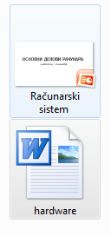
Датотеке и фасцикле
Дигитални уређај чува податке у датотекама које већина људи зове фајлови (енгл. file).
Важно је да све датотеке паметно распоредимо – организујемо, тако што ћемо их сместити у одговарајуће фасцикле, које се често називају фолдери (енгл. folder)

Slide 3
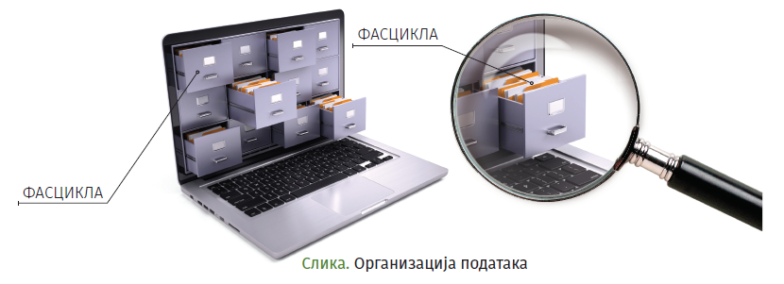
Датотеке и фасцикле
У једној фасцикли могу бити смештене друге фасцикле.

Slide 4
Фасцикле или фолдери
Фасциклу препознајемо по карактеристичној иконици која личи на картонску фасциклу
Свака фасцикла има своје ИМЕ.
На пример: IKT

Slide 5
Датотеке или фајлови
Свака датотека има своје ИМЕ и ЕКСТЕНЗИЈУ
На пример: ikt.txt,
где је ikt име датотеке, а .txt екстензија.

Slide 6
Имена датотека и фасцикли не смеју да садрже следеће знакове:
< > : " / \ | ? * у Windows оперативном систему;
! ” „ ` ; : / \ $ < > ( ) [ ] { } ~ у Linux оперативном систему;
< > : " / \ | ? * у Android оперативном систему.

Slide 7
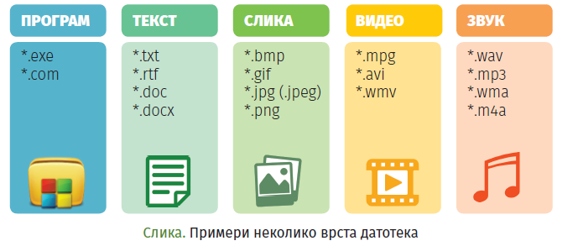
На основу екстензије, можемо да одредимо коју врсту података садржи датотека (слика, текст, видео, звук, презентација, извршни програм...), а често и програм у коме је датотека настала.

Slide 8
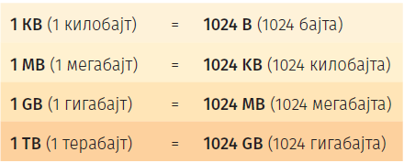
Датотеке и фасцикле
Датотеке заузимају одређени простор у меморији рачунара. Основна одлика меморије је њен капацитет (количина података које може да запамти).

Slide 9
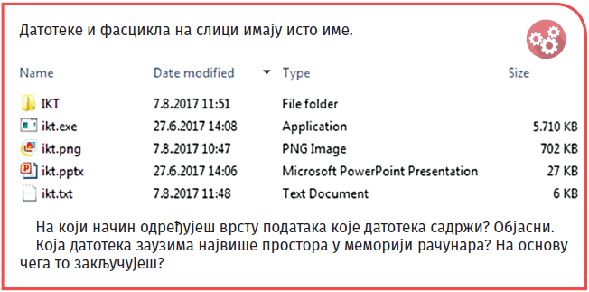

Slide 10
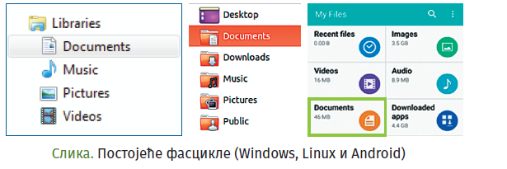
Сви оперативни системи садрже неколико ОСНОВНИХ (СИСТЕМСКИХ) ФАСЦИКЛИ које се могу користити за организацију података.

Slide 11
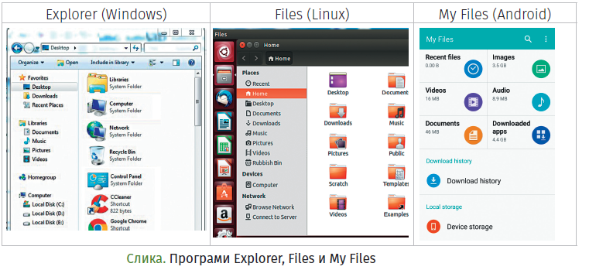
Оперативни системи омогућавају организовање података коришћењем програма:

Slide 12
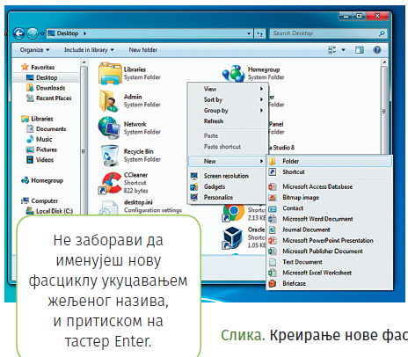
Креирање фасцикли

Slide 13
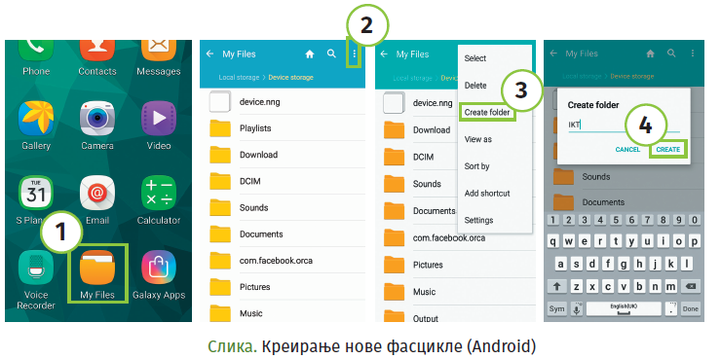
На доњој слици приказан је поступак креирања нове фасцикле у оперативном систему Android.

Slide 14
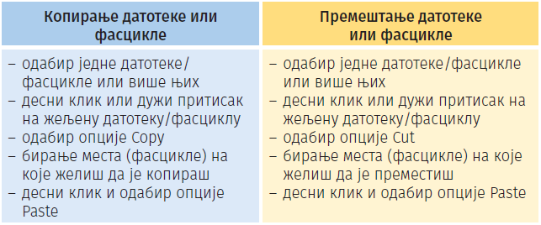
Копирање и премештање датотека и фасцикли

Slide 15
Промена имена датотека и фасцикли
Десним кликом миша на жељену датотеку или фасциклу и одабиром опције Rename (преименуј) добијамо могућност да укуцамо ново име, које потврђујемо притиском на тастер Enter на тастатури.

Slide 16
Брисање датотеке или фасцикле
Датотеке/фасцикле бришу се тако што се десним кликом миша означи жељена датотека/фасцикла и одабере
опција Delete (Обриши).

Slide 17
START MENI
Documents
Computer
Start dugme

Slide 18
MY COMPUTER

Slide 19
SPISAK FASCIKLE DOCUMENTS

Slide 20
Задатак за вежбу
У системској фасцикли Documents/Dokumenti, креирај фасциклу 5-2
U fascikli 5-2 napravi fasciklu Zgrade mog ĸraja и у њој још пет фасцикли: Sliĸe, Teĸst, Zvuĸ, Video и Prezentacije.
Назив фасцикле Zgrade mog ĸraja промени у U mom ĸraju.
U fascikli SLIKE napravi dve nove fascikle Materijali i Moji radovi
Креиране фасцикле копирај у фасцикле Teĸst, Zvuĸ, Video и Prezentacije.

